Slide 1

Presentazione Finale
Team 2
Team Members
Luca Di Costanzo
Francesco Durante
Mariella Ferrara
Luigi Lomasto
Marco Parisi
Project Manager
Giulio Franco

Slide 2
INTRODUZIONE Slide di Luigi

Slide 3
Gestione Pagamenti

Slide 4

Gestione Pagamenti
Obiettivo
Permettere agli utenti di usufruire, in maniera semplice ed efficiente, di un servizio che prevede la visualizzazione e controllo dei pagamenti effettuati dagli utenti.
Notes:
il nostro team si è occupato della gestione dei pagamenti, dei servizi quali mensa e orario e dei tirocinanti del sistema at-silo.
Ci siamo posti l’obiettivo di..

Slide 5
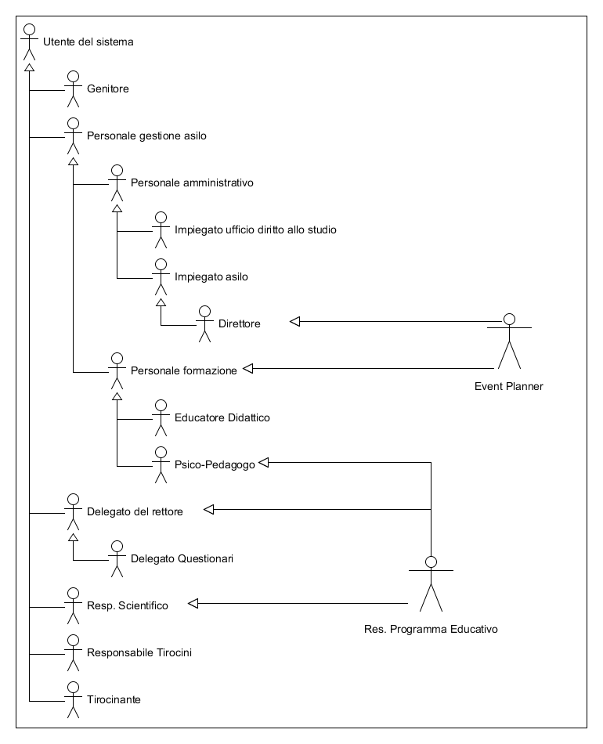

Slide 6

Impiegato Asilo
Visualizzare lo stato dei pagamenti di tutti gli iscritti
Possibilità di fatturare i pagamenti mensili
Automatizzare la gestione delle rette per il servizio e permettere la personalizzazione delle rette
Possibilità di modificare manualmente la registrazione di un pagamento
Inviare email di promemoria

Slide 7

Genitore
Visualizzare lo storico dei pagamenti
Visualizzare la fattura mensile

Slide 8

Gestione Pagamenti
PRIMO IMPATTO
Capire cosa il cliente vuole

Slide 9

Team M vs Bando
Problem: bando non specifico su molte questioni, solo accennate come rimborso, sconto, dipendenti/studenti ecc..
Solution: Gestire i pagamenti trattando solo campi noti

Slide 10
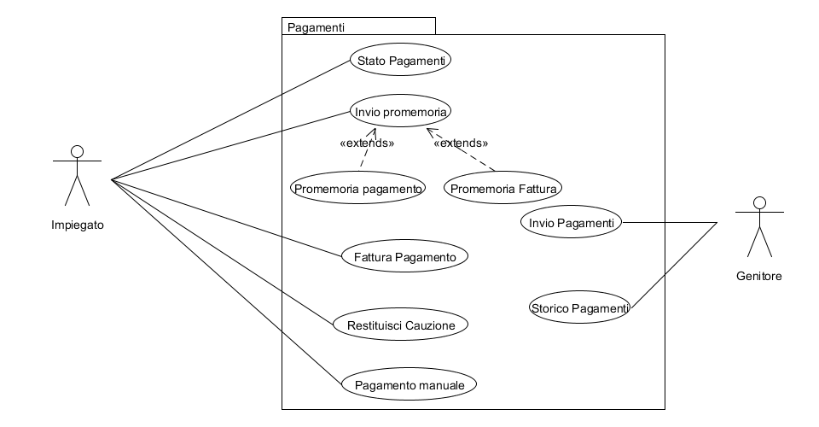
Use Case Diagram 0.9

Slide 11
Versione iniziale
Cosa non va:
Genitore non può pagare online ma deve pagare con bancomat allo sportello dell’asilo
Cauzione non presente sul bando
Cosa deve essere gestito:
Devono essere gestiti gli extra
Notes:
Dire cosa si intende per gestione degli extra
il nostro sistema prevede che i genitori possono richiedere variazione sia sul menù di base e sia sull’orario e ovviamente queste variazioni sono soggette a pagamento

Slide 12
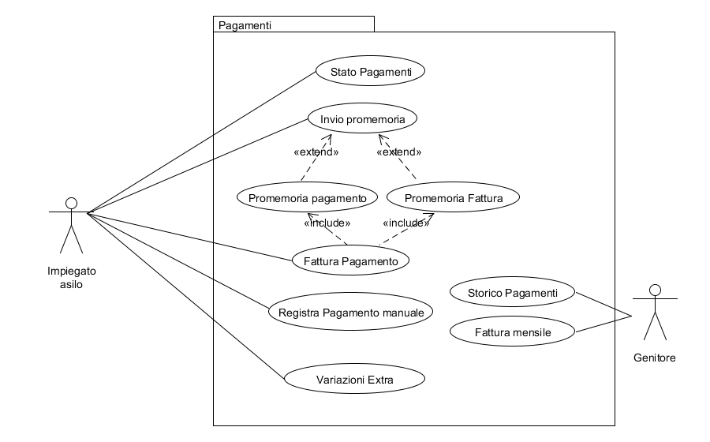
Use Case Diagram 1.0
Notes:
Promemoria pagamento e promemoria fattura inclusi in invipromemoria

Slide 13
Use Case Diagram 1.0
Notes:
Promemoria pagamento e promemoria fattura inclusi in invio ipromemoria

Slide 14
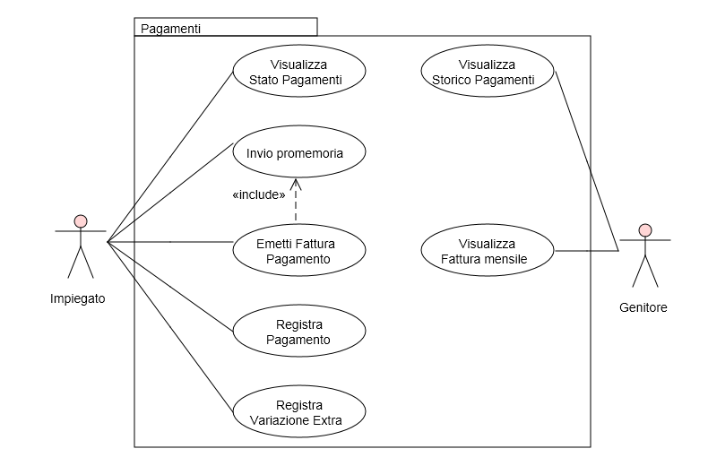
Use Case Diagram 4.0

Slide 15
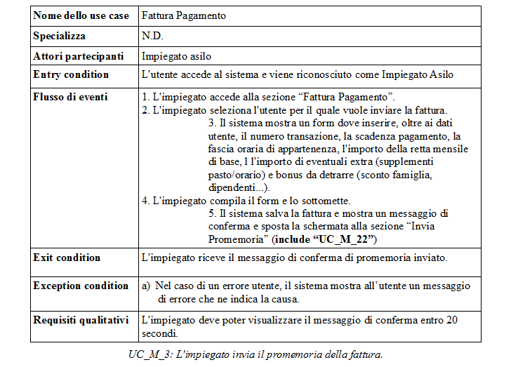
Esempio Use Case

Slide 16
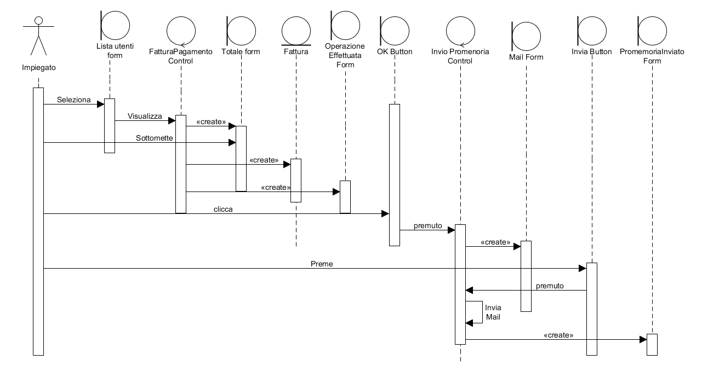
Sequence Diagram
Notes:
Questa che ho mostrato sostanzialmente è l’idea su cui noi volevamo basarci per implementare la gestione dei pagamenti ma essendo a bassa priorità non è stato implementato sia per mancanza di tempo effettivo sia per mancanza di skill necessarie

Slide 17


Problemi riscontrati
Contro:
Indicazioni troppo generali nel bando
Pro:
Definizione di concetti semplici e non specifici
Flessibilità rispetto ai cambiamenti
Notes:
Problemi come: rimborso,cauzione,sconti era specificato solo concettualmente ma non come farlo quindi o si sceglieva una strada dettagliata oppure si rimaneva sul generale.

Slide 19
Gestione Tirocinanti
Notes:
Come gia accennato da francesco il nostro team si è occupato della gestione dei pagamenti, dei servizi quali mensa e orario e dei tirocinanti del sistema at-silo io mi occuperò di esporre la gestione dei pagamenti

Slide 20

Tirocinanti
INIZIALMENTE
Tirocinanti esclusi dal sistema
Non avevano un account
quindi non potevano visualizzare i propri dati né la schedulazione degli orari

Slide 21
Tirocinanti
SUCCESSIVAMENTE
Aggiunti nuovi requisiti funzionali come:
RF_M_2.10 Possibilità di visualizzare il registro delle attività del tirocinante da parte del tirocinante, responsabile tirocini e della segreteria dell'asilo.
RF_M_2.12 Possibilità di visualizzare la schedulazione dei tirocinanti da parte del responsabile tirocini e dalla segreteria dell'asilo e del tirocinante.
RF_M_2.14 Possibilità di poter contestare l'allocazione da parte del tirocinante

Slide 22

Tirocinanti
Questa funzionalità è stata quella che ci ha impegnati maggiormente.
6 casi d’uso
Invece poi……..
19 casi d’uso

Slide 23
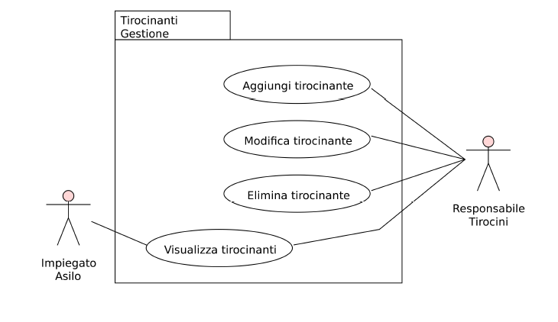
Use Case Diagram - RAD 1
UCD_Tirocinanti 1

Slide 24
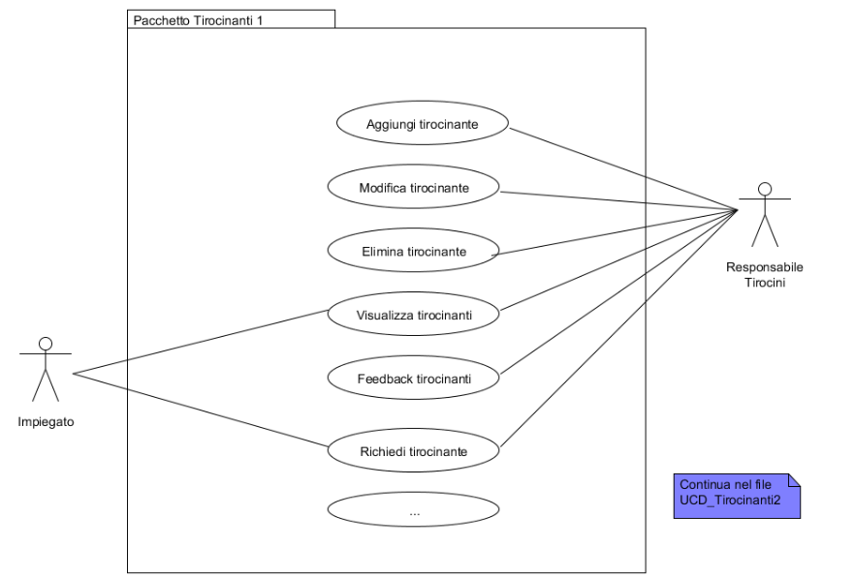
Use Case Diagram 1 – RAD 4.0
UCD_Tirocinanti_Registro
UCD_Tirocinanti 1

Slide 25
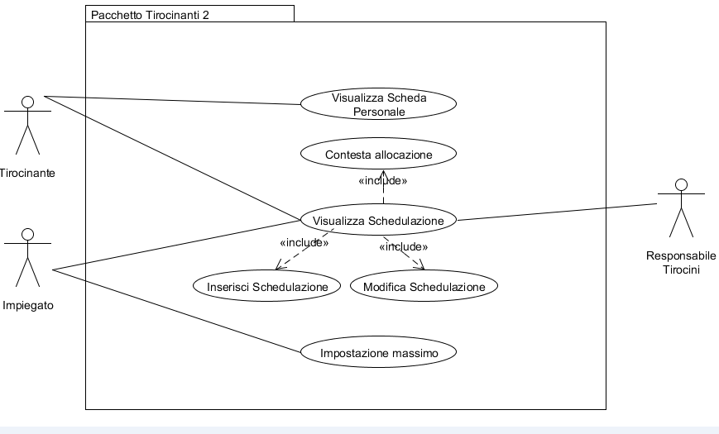
Use Case Diagram 2 – RAD 4.0
UCD_Tirocinanti 2

Slide 26
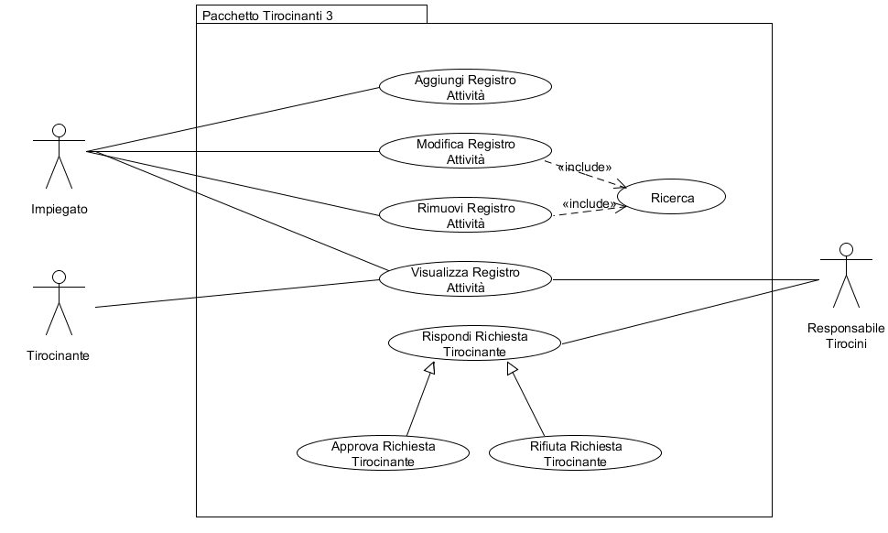
Use Case Diagram 3 – RAD 4.0
UCD_Tirocinanti 3

Slide 27
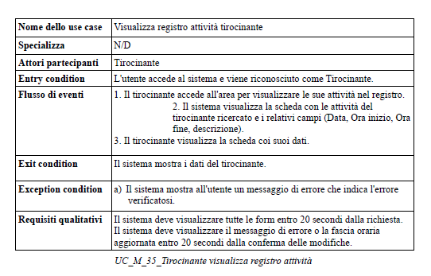
Use Case del sistema – RAD 4.0

Slide 28
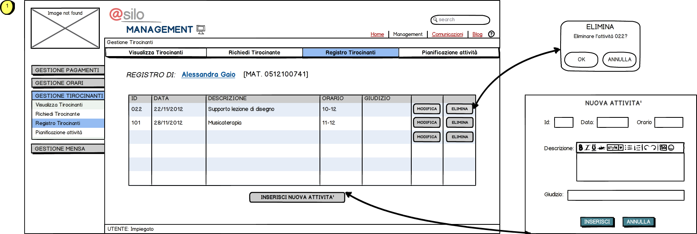
Es. Mockups
MKUP_M_31-32-33-34-35_Registro Tirocinanti

Slide 29
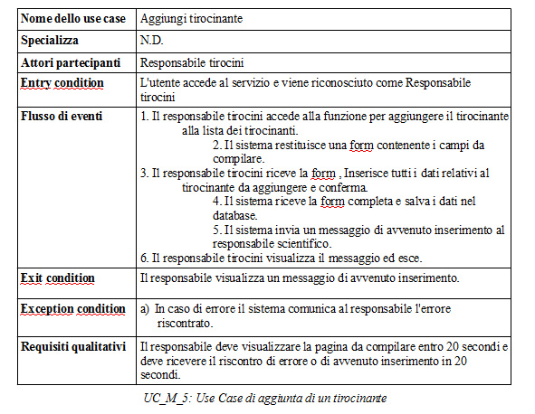
Use Case del sistema – RAD 4.0

Slide 30
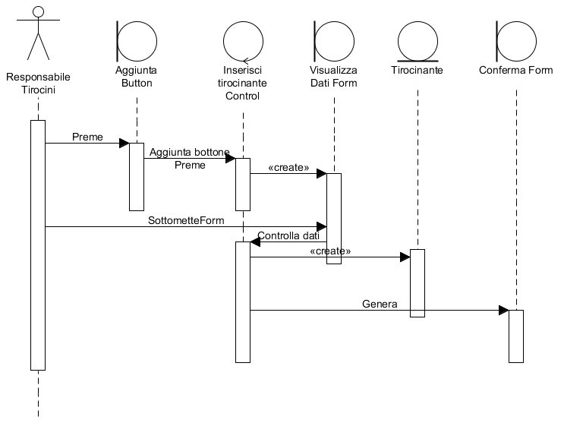
Sequence Diagram
SD_AggiungiTirocinanti

Slide 31
Problemi riscontrati
Contro
Cambiamento e non comprensione dei requisiti
In corso d’opera quando abbiamo appreso meglio tutti i requisiti riguardanti i tirocinanti, abbiamo dovuto modificare tutto quello che avevamo fatto in precedenza.
Aggiungere altri casi d’uso
Modificare i requisiti esistenti
Aggiornare gli use case diagram e sequence.
Notes:
Inizio:: Come detto già in precedenza in una diapositiva, un problema che abbiamo riscontrato nella stesura del RAD, è stato quello dei tirocinanti.
Fine:: Tutto questo ha richiesto un maggior impegno che all’inizio non era stato programmato.

Slide 32

Pro:
I tirocinanti sono stati gestiti in tutti i loro aspetti:
Registro
Pianificazione attività
Schedulazione

Slide 33
Conclusioni sul RAD
Cosa è andato per il verso giusto:
La stesura del RAD in tutte le sue versioni non ha creato molti problemi al team
Il RAD è stato raffinato con l’aumentare delle conoscenze sulla materia.
Non è stato difficile comunicare con i team per suddividere il lavoro.
Notes:
1) una volta superate le prime difficoltà, il lavoro è continuato in modo uniforme.

